Slide 1
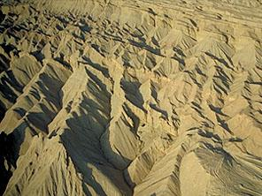
2 Tesalonika
216
Dr. Rick Griffith • Singapore Bible College • BibleStudyDownloads.org

Slide 2
Kata Kunci
211
Masa Kesengsaraan
2 Tesalonika

Slide 3
Ayat Kunci
211
Supaya kamu jangan lekas bingung dan gelisah, aik oleh ilham roh, maupun oleh pemberitaan atau surat yang dikatakan dari kami, seolah-olah hari Tuhan telah tiba. Janganlah kamu memberi dirimu disesatkan orang dengan cara yang bagaimanapun juga! Sebab sebelum Hari itu haruslah datang dahulu murtad dan haruslah dinyatakan dahulu manusia durhaka, yang harus binasa
(2 Tesalonika 2:2-3).
2 Tesalonika

Slide 4
2 Tesalonika
211
Ringkasan
Paulus mengoreksi jemaat di Tesalonika yang mengalami penderitaan tentang kesalahpahaman bahwa hari Tuhan (masa kesengsaraan) sudah terjadi untuk memberikan penghiburan untuk tetap bertahan dalam penderitaan di antara orang percaya and juga di antara orang-orang yang malas supaya mereka semua tetap berdiri teguh dalam ajaran yang benar dan melawan nabi-nabi palsu.
Aplikasi
Apakah kamu mempelajari dokrin akhir zaman, dan percaya bahwa itu mempengaruhi prilakumu sebagai orang Kristen?

Slide 5

2 Thessalonians Kingdom Statement
27a
Describing Satan’s kingdom to oppose Jesus, Paul’s clearest description of the Antichrist has three signs (the apostasy, the revelation of the Antichrist, and the removal of the restrainer) that will take place before the tribulation, which could happen days, weeks, or months after the Rapture (2:3-7).

Slide 6

Covenant in 2 Thessalonians
27a
The Day of the LORD (cf. Isa. 13:6, 9; Joel 1–2; Zeph. 1:14-16) promised defeat of Israel’s enemies. Based on this, Paul encouraged perseverance based upon their future reward at the day of the Lord (ch. 1) and corrected their false notion of the day of the Lord (ch. 2) that had resulted in idleness (ch. 3).

Slide 7

Redemption in 2 Thessalonians
27a
The Savior is called “Jesus” 13 times in three short chapters of only 47 verses (Elwell & Yarbrough, Encountering the New Testament, 332), where his deliverance from sin (1:1, 8) also delivers from judgment (1:7-8; 2:8).

Slide 8
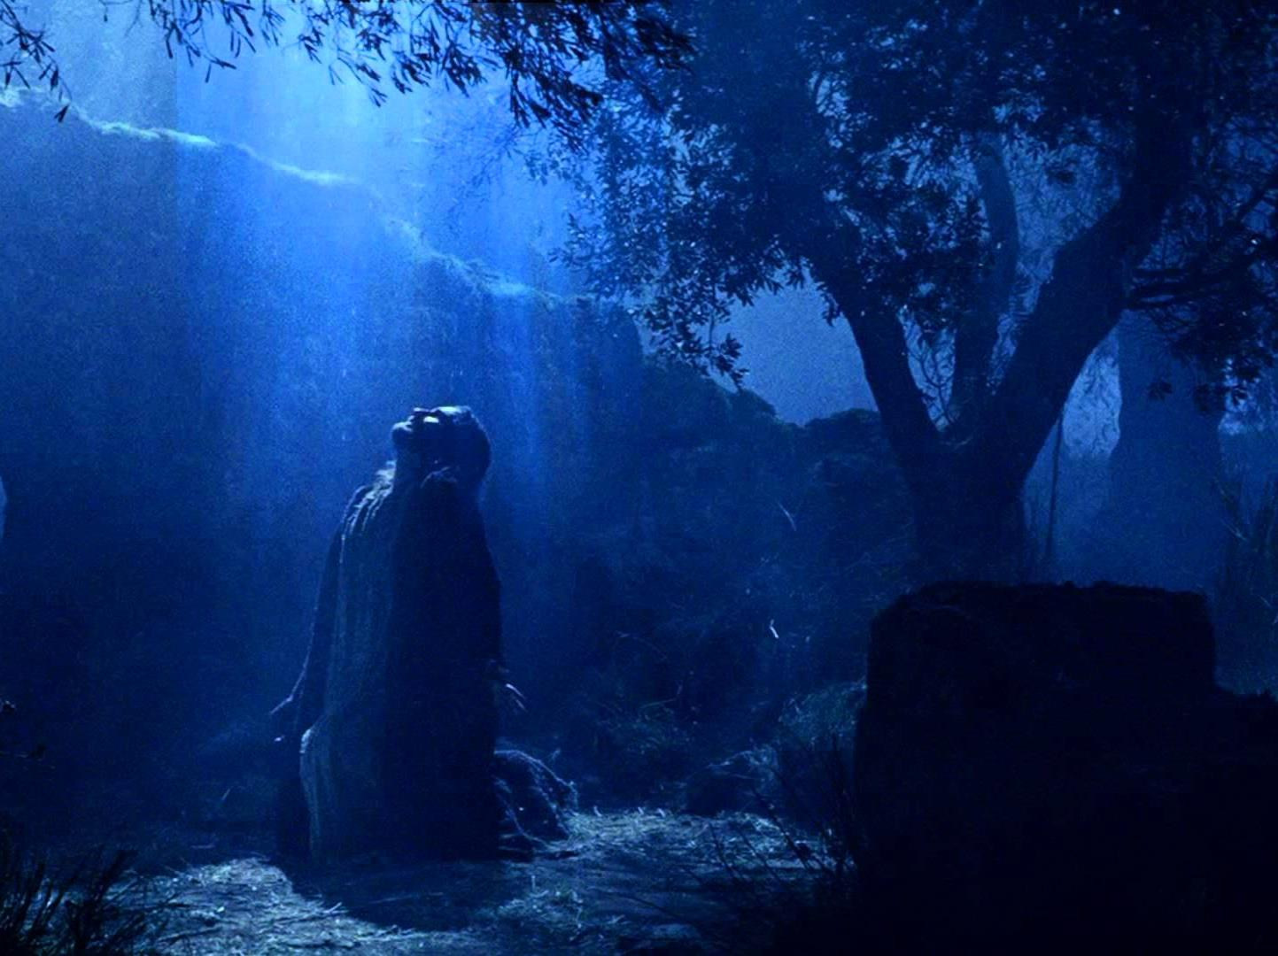
Prophecy in 2 Thessalonians
(Lord, Deity)
27a
Our Master is called “Lord” 22 times in three short chapters of only 47 verses (Elwell & Yarbrough, Encountering the New Testament, 332), emphasizing his authority/power (1:7; 2:8) and deity as he is equal with the Father (1:12).

Slide 9
Book Chart
2 Tesalonika: Koreksi terhadap konsep “masa Kesengsaraan”
Bertahan dalam Penderitaan |  | Tentang masa yang akan datang |  |  | Bertindak tegas terhadap pemalas
Pasal 1 |  | Pasal 2 |  |  | Pasal 3
Emosional |  | Teologi |  |  | Praktis
Penghiburan dalam Penderitaan |  | Penjelasan tentang Hari yang akan datang |  |  | Dorongan di dalam kehidupan daging
Orang-orang percaya yang menjadi gentar |  | Orang-orang percaya diganggu |  |  | Orang-orang percaya yang tidak taat
Mengoreksi cara pandang |  | Mengoreksi ajaran yang diterima |  |  | Mengoreksi Tingkah Laku
Penghormatan | Hadiah vs. Hukuman | Ajaran Pretrib | Akan ada Anti Kristus | Tetap Berdiri Teguh | Pokok Doa | Latih orang-orang yang malas | Blessing Given
1:1-2 | 1:3-12 | 2:1-2 | 2:3-12 | 2:13-17 | 3:1-5 | 3:6-15 | 3:16-18
Korintus
Akhir musim panas SM 51
211

Slide 10
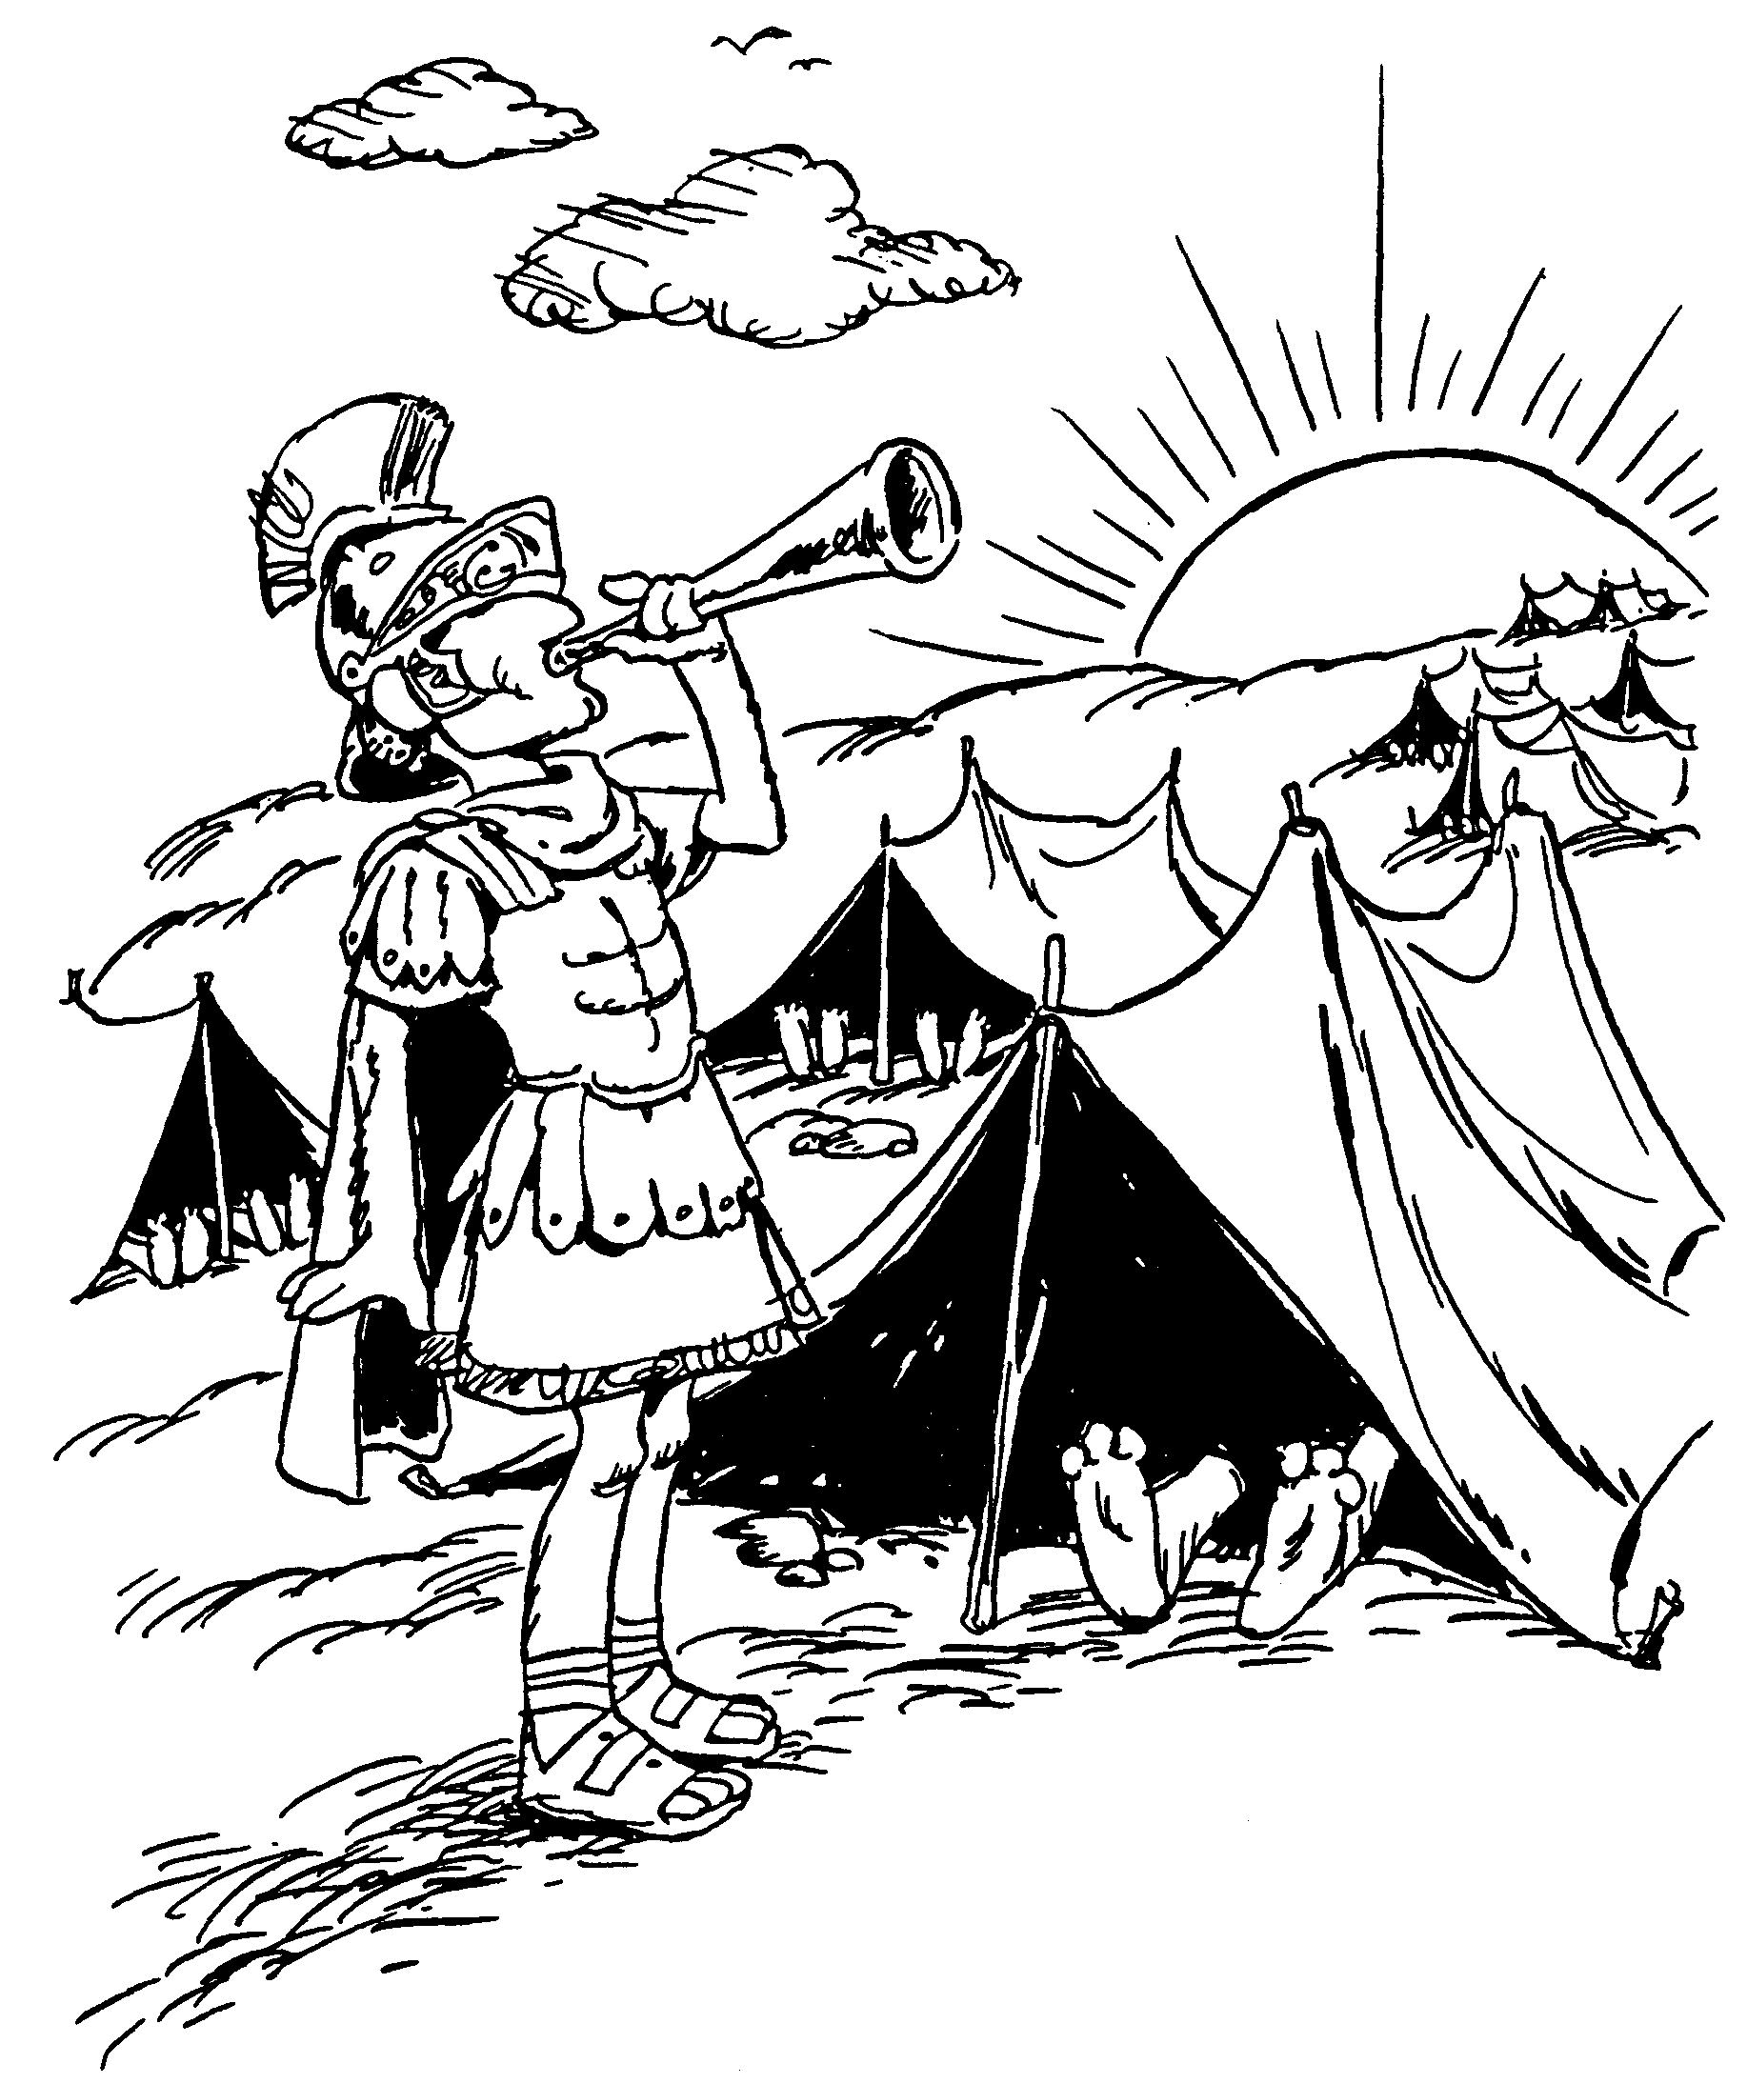
2 Tesalonika
Keterangan mengenai iman jemaat di Tesalonika
Penyesatan di akhir zaman
Menghasilkan buah dari perbuatan
Dr. Rick Griffith • Singapore Bible College • BibleStudyDownloads.org

Slide 11
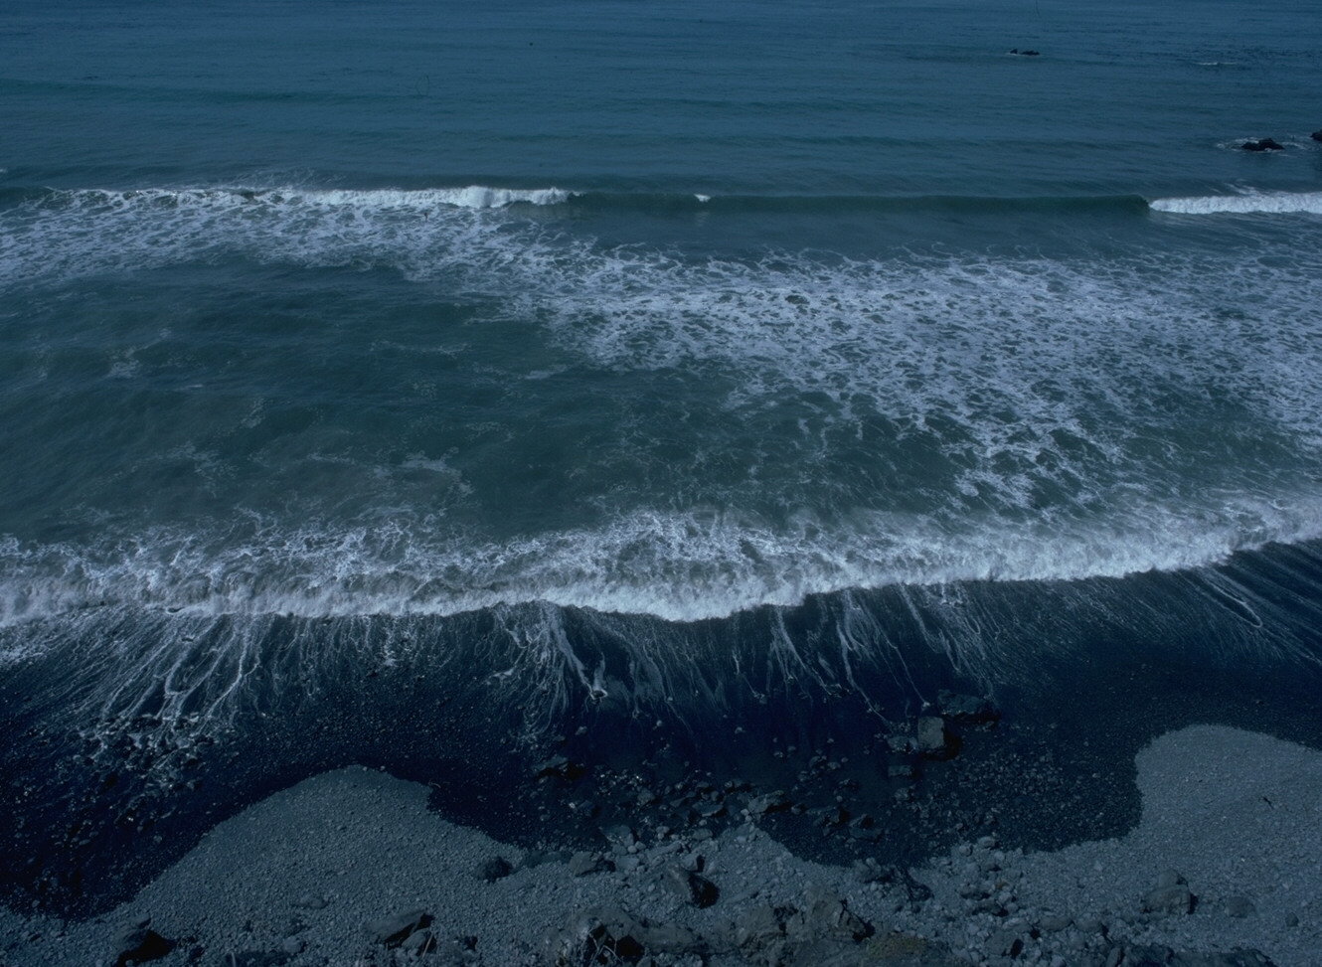
It is Well With My Soul
When peace like a river,
attendeth my way,
when sorrows like sea billows roll-
Whatever my lot,
Thou hast taught me to say,
It is well, it is well with my soul.
It is well with my soul,
It is well, it is well with my soul.

Slide 12
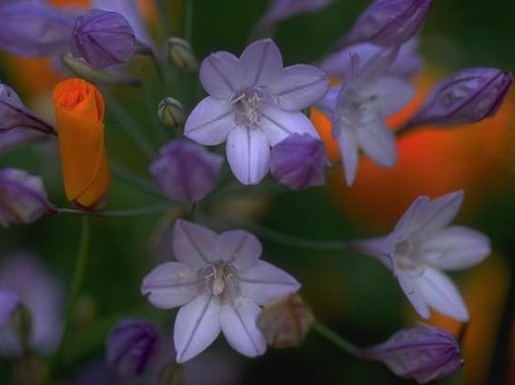
It is Well With My Soul
My sin- O the bliss of this glorious thought-
My sin- not in part, but the whole-
is nailed to the cross
and I bear it no more,
Praise the Lord, praise the Lord,
O my soul!
It is well with my soul,
It is well, it is well with my soul.

Slide 13
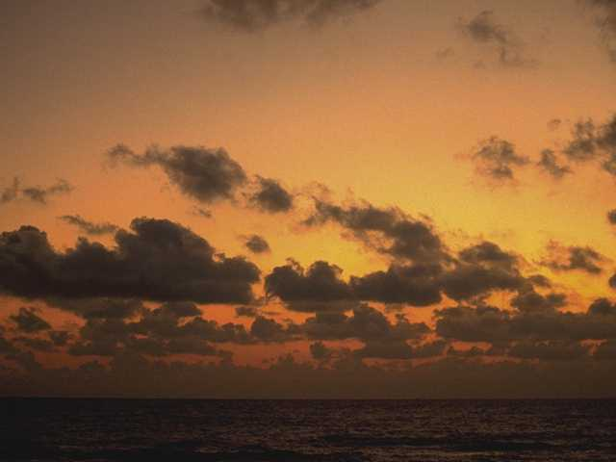
It is Well With My Soul 3
And, Lord, haste the day
when my faith shall be sight,
the clouds be rolled back as a scroll:
the trump shall resound
and the Lord shall descend,
"Even so"- it is well with my soul.
It is well with my soul,
It is well, it is well with my soul.

Slide 14
Kata Kunci setiap Buku Perjanjian Baru
24
Tahun | Kitab | Kata kunci | Kehidupan Paulus | Doktrin Kunci
40s | Matius | Kerajaan |  | Gereja
44-47 | Yakobus | Perbuatan |  | Keselamatan
49 | Galatia | Pembenaran | Perjalanan 1 | Keselamatan
51 | 1 Tesalonika | Pengangkatan | Perjalanan 2 | Akhir zaman
51 | 2 Tesalonika | Masa Kesengsaraan | Perjalanan 2 | Akhir zaman
56 | 1 Korintus | Pengudusan | Perjalanan 3 | Gereja
56 | 2 Korintus | Apostleship | Perjalanan 3 | Gereja
56-57 | Roma | Kebenaran | Perjalanan 3 | Keselamatan
57-59 | Lukas | Kedaulatan I |  | Misi

Slide 15

Perjalanan Misi Paulus yang pertama dan kedua
138-39
Kota
Pegunungan
Puncak gunung
Nama propinsi Roma
Perjalanan misi pertama: Paulus dan Barnabas
Yohanes Markus berpisah dengan Paulus dan Barnabas dan kembali ke Yerusalem
Perjalanan misi kedua: Paulus dan Silas (Timotius bergabung dengan mereka di Derbe)
Barnabas dan Markus berlayar ke Cyprus

Slide 16
Paul's Advice to Troubled Thessalonians: Focus on God!
215
Focus on God in the Thessalonian Epistles
Total Verses | "God" | "Jesus" | "Lord" | "Christ" | Total
1 Thess. (89) | 36 | 16 | 24 | 10 | 86
2 Thess. (47) | 18 | 13 | 22 | 10 | 63
Total (136) | 54 | 29 | 46 | 20 | 149
Number of Greek occurrences from Elwell & Yarbrough,
Encountering the New Testament, 332

Slide 17
Theological Themes
216
The Day of YHWH
Concept that appears in every prophetical writing in the OT
In Zephaniah:
The Day of YHWH is noted 23 times in 3 chapters
Variations: "The Day of YHWH," "Day," etc.
"The Day" is
  a. Imminent (1:14)
  b. Day of terror (1:15)
  c. Judgment for sins (1:17)
  d. Universal judgment (1:2-3, 2:4-15; 3:8)
  e. Great convulsion of nature (1:15)
  f. Remnant redeemed (3:16-17)

Slide 18
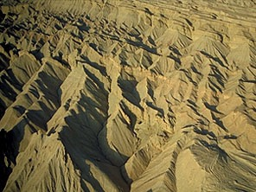
Judgment!
216
followed by…

Slide 19
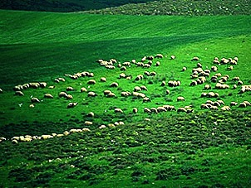
Blessing!
216

Slide 20
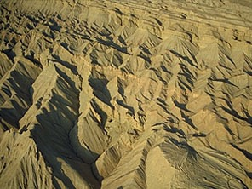
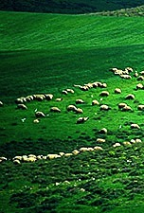
The Day of the LORD
216
Judgment
+
Blessing
Tribulation
Millennium
Rev. 6–19
Rev. 20
7 years
1000 years

Slide 21
"That day will not come until…" (2:3a)
213
1. "the rebellion (apostasy) occurs" (3b)
= Christendom is completely apostate
2. "the man of lawlessness is revealed" (3c)
= Antichrist signs covenant with Israel (Dan. 9:27)
3. "the one who now holds [lawlessness] back will be taken out of the way" (7b)
= restraining influence of the Holy Spirit in the church is taken to heaven

Slide 22
The Day of the Lord
2 Thess. 2:3-7 Prerequisites Before Day of the Lord (3 of them):
213
1
Judgment Seat in Heaven
2 Cor. 5:10; 1 Cor. 3:10-15
3 Restrainer (2:7b)
2
1 Apostasy (2:3b)
2 Antichrist (2:3c)
3
1
Second Coming
Rev. 19:11-21
Rapture
1 Thess. 4:13-18
Tribulation
Millennium
Eternal State
3
1000 yrs.
69 Weeks
(Dan. 9:24-27)
Church Age
Matt. 16:18
Acts 2:1-4
2
3½
3½
Rev. 20:4-6
(Timeless)
7 yrs.
(Daniel's 70th Week)
Matt. 24:21
Matt. 27:50
Short Period of Preparation; Rise of the Antichrist
(length of time unknown)
"Prophecy" (Dallas Seminary video series, 1980s)

Slide 23

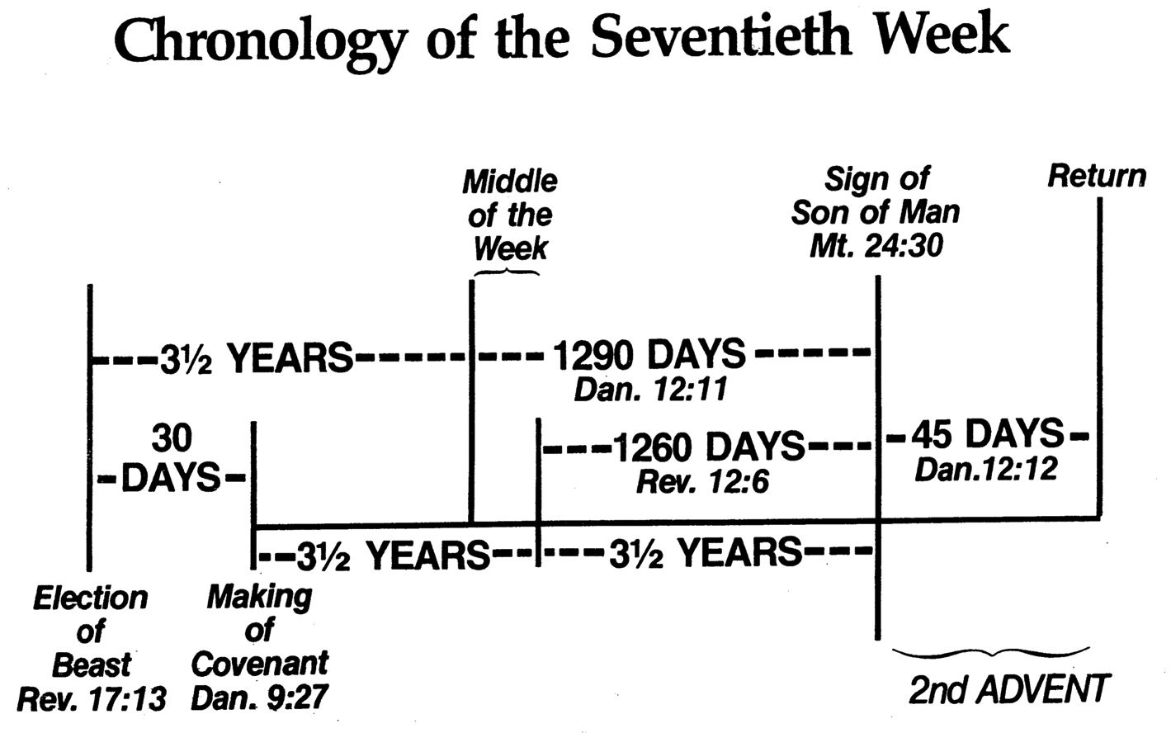
Kronologis dari “Masa” ke-70
336
Diadaptasi dari J. Dwight Pentecost, Seminaris Teologi Dallas, 1988
Tengah
Minggu
Tanda dari Anak Manusia
Mat. 24:30
Kedatangan Kristus kembali Digenapi
3½ TAHUN
1290 HARI
Dan 12:11
30 HARI
30 HARI
1260 HARI
45 HARI
Why 11:3; 12:6
Dan. 12:12
3½ TAHUN
3½ TAHUN
Pemilihan Binatang
Why 17:13
Perjanjian Dibuat
Dan 9:27a
Perjanjian Dilanggar
Dan 9:27b
ADVEN ke-2
Kesukaran Besar
Kesukaran

Slide 24



Mengapa Saya Pretrib?
209
209
Orang-orang percaya akan dilindungi dari (ek) "hari" atau periode ini (Why 3:10)
Tribulasi/Aniaya dimaksudkan untuk mencobai orang tidak percaya (3:10) yang berada di bawah murka Allah (6:16-17)
Pekerjaan Roh Kudus yang menahan kejahatan akan absen pada waktu (2 Tes. 2:6-7).
("yang menahan" = neuter, 2:6 = pemberitaan Injil)
("Dia yang menahan" = maskulin, 2:7 = sebuah pribadi)
("Roh" = kata benda netral [neuter noun] tapi digunakan untuk pribadi)

Slide 25
Book Chart
2 Tesalonika: Koreksi terhadap konsep “masa Kesengsaraan”
Bertahan dalam Penderitaan |  | Tentang masa yang akan datang |  |  | Bertindak tegas terhadap pemalas
Pasal 1 |  | Pasal 2 |  |  | Pasal 3
Emosional |  | Teologi |  |  | Praktis
Penghiburan dalam Penderitaan |  | Penjelasan tentang Hari yang akan datang |  |  | Dorongan di dalam kehidupan daging
Orang-orang percaya yang menjadi gentar |  | Orang-orang percaya diganggu |  |  | Orang-orang percaya yang tidak taat
Mengoreksi cara pandang |  | Mengoreksi ajaran yang diterima |  |  | Mengoreksi Tingkah Laku
Penghormatan | Hadiah vs. Hukuman | Ajaran Pretrib | Akan ada Anti Kristus | Tetap Berdiri Teguh | Pokok Doa | Latih orang-orang yang malas | Blessing Given
1:1-2 | 1:3-12 | 2:1-2 | 2:3-12 | 2:13-17 | 3:1-5 | 3:6-15 | 3:16-18
Korintus
Akhir musim panas SM 51
211

Slide 26
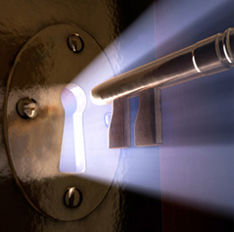
2 Tesalonika
211
Keys
Kata Kunci:
Masa Kesengsaraan
Ayat Kunci
Supaya kamu jangan lekas bingung dan gelisah, aik oleh ilham roh, maupun oleh pemberitaan atau surat yang dikatakan dari kami, seolah-olah hari Tuhan telah tiba. Janganlah kamu memberi dirimu disesatkan orang dengan cara yang bagaimanapun juga! Sebab sebelum Hari itu haruslah datang dahulu murtad dan haruslah dinyatakan dahulu manusia durhaka, yang harus binasa, (2 Thessalonians 2:2-3).

Slide 27
2 Tesalonika
211
Ringkasan
Paulus mengoreksi jemaat di Tesalonika yang mengalami penderitaan tentang kesalahpahaman bahwa hari Tuhan (masa kesengsaraan) sudah terjadi untuk memberikan penghiburan untuk tetap bertahan dalam penderitaan di antara orang percaya and juga di antara orang-orang yang malas supaya mereka semua tetap berdiri teguh dalam ajaran yang benar dan melawan nabi-nabi palsu.
Aplikasi
Apakah kamu mempelajari dokrin akhir zaman, dan percaya bahwa itu mempengaruhi prilakumu sebagai orang Kristen?

Slide 28
Penulisan
212
Bukti dari luar
Pengakuan Paulus sebagai penulis surat ini sangat mungkin sudah dipercayai sejak zaman Polycarpus dan mungkin lebih awal pada masa Ignatius. Kemudian ditambah dengan kanon Marcion dan kanon Muratonian, dan juga kesaksian dari bapa-bapa gereja mula-mula dan manuskrip versi kuno.
Bukti dari dalam
Surat ini mendukung penulisan oleh Paulus:
1. Klaim ditulis oleh Paulus (1:1; 3:17).
2. Akhir yang tidak selesai (3:1-5) menyerupai gaya Paulus daripada orang lain yang meniru.
3. Kesamaan dengan 1 Tesalonika, disebut sebgai bukti menentang kepenulisan Paulus, sebenarnya mendukung.
4. Adanya perbedaan di antara waktu akhir zaman di 2 Tesalonika 2:1-12 dan 1 Tesalonika 4:13—5:11 juga dikritik, tetapi perbedaan ini mengacu kepada dua tahap berbeda pada saat kedatangan Yesus yang kedua kali.
Kesimpulan
Keberatan terhadap penulisan Paulus tidak beralasan dan bisa ditentang sehingga hampir semua sarjana, dengan semua asumsi kritisnya, percaya bahwa surat ini ditulis oleh Paulus.

Slide 29
Waktu Penulisan
212
Paulus menulis 2 Tesalonika pada musim panas SM 51 (hanya beberapa bulan setelah surat yang pertama). Hal-hal di bawah ini mendukung klain ini:
1. Paulus, Silas, dan Timotius (1:1) tidak diketahui apakah mereka masih bersama-sama setelah menetap di Korintus.
2. Kondisi yang sama di gereja seperti yang terjadi di 1 Tesalonika ( cf. 1 Tes. 4:11-12; 2 Tes. 3:6-15).
3. Mereka kelihatannya menetap di Korintus setahun lagi. Surat yang kedua ini mendahului kunjungan Paulus ke sana 5 tahun kemudian. Sangat mungkin bahwa 2 Tesalonika tidak ditulis setelah yang pertama lebih dari 12 bulan.
At the very latest, the second letter precedes Paul's visit to them five years later.

Slide 30
Slides on
2 Tesalonika 1

Slide 31
Penerima
Kepada jemaat di Tesalonika sebelah utara dari propinsi Makedonia
212
Asal
Paulus menulis dari Korintus
Kota
Pegunungan
Puncak gunung
Nama propinsi Roma
Perjalanan misi pertama: Paulus dan Barnabas
Yohanes Markus berpisah dengan Paulus dan Barnabas dan kembali ke Yerusalem
Perjalanan misi kedua: Paulus dan Silas (Timotius bergabung dengan mereka di Derbe)
Barnabas dan Markus berlayar ke Cyprus

Slide 32
NT Overview (Paul's Letters)
38
124
39-41
"To the remotest part of the earth" (Acts 1:8)
Acts 9 13 14 15 16 18 21 27 28
Apr 48-
Sep 49
1
Galatia
Apr 50-
Sep 52
2
Aegean
Spr 53-
May 57
3
Asia
Feb 60-
Mar 62
1
Rome
Spr 62-
Fall 67
4
Spain
Aut 67-
Spr 68
2
Rome
Summer 35-
37
Damascus
Antioch
May 57-
Aug 59
Trials
Fall 49
The
Council
Spring 68
Expansion of Church
35 48 49 50 52 53 57 60 62 67 68 95
Matt
Luke
Acts
Mark
John
Gal
1 Thess
2 Thess
Gospels & Acts
Pauline Epistles
1234
Journeys
Rome
Imprisonments
Pauline

Slide 33
Peristiwa masa itu
212-213
Sejarah dan urutan pelayanan Paulus di Tesalonika selama perjalanan misi yang kedua mungkin bisa dijabarkan seperti ini:
1. Paulus memulai gereja Tesalonika November 50 - January 51
2. Pelayanan Paulus di Berea, Athena, and Korintus February-March 51
Hanya dalam beberapa bulan setelah menulis 1 Tesalonika, Paulus menerima kabar mengenai masalah yang muncul dan belum terselesaikan ddari suratnya yang pertama. Maka, Paulus memutuskan untuk menulis ke pada gereja lagiuntuk membantu mereka mengatasi masalah tersebut.
3. Silas dan Timotius memberi laporan kepada Paulus di Korintus April/May 51
4. Paulus menulis 1 Tesalonika dan mengirimnya dari Korintus awal musim panas 51
5. Pengantar surat 1 Tesalonika memberi laporan kepada Paulus pertengahan musim panas 51
6. Paulus menulis 2 Tesalonika dari Korintus Akhir musim panas 51
7. Paulus meninggalkan Korintus awal September 52

Slide 34
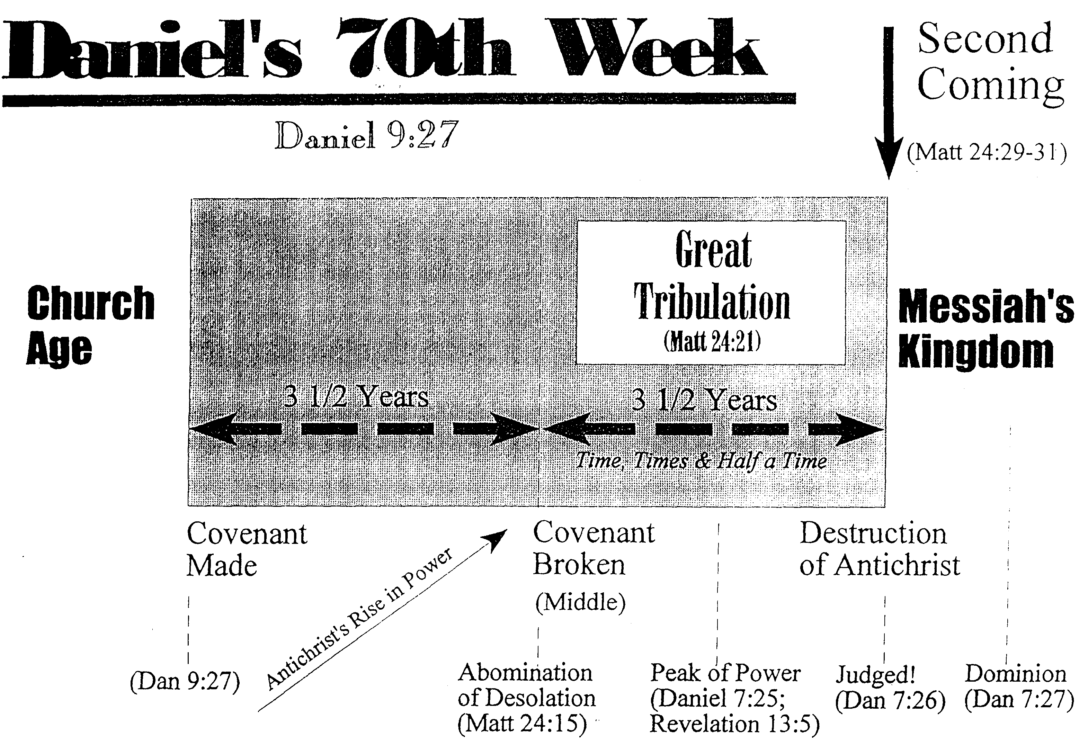
216b
MINGGU KE-70 RAMALAN DANIEL
Kedatangan
Kedua kali
Masa Kesengsaraan
Tahun Gereja
Kerajaan
Mesias
3 ½ tahun
3 ½ tahun
Perjanjian Dibuat
Perjanjian dilanggar
(Pertengahan)
Kehancuran AntiKristus
Perjanjian Dibuat
Berkuasanya AntiKristus
Pembinasa keji
Puncak Kuasa
Dihakimi
Kekuasaan

Slide 35
Maksud Penulisan
214
Paulus menulis 2 Tesalonika untuk menolong jemaat mengatasi tiga masalah yang dihadapi gereja:
Bertambahnya penindasan (1:3-10),
Ajaran palsu yang mengatakan hari kedatangan Tuhan sudah terjadi (2:1-12), dan
Sikap pasif diantara jemaat Tesalonika yang menunggu “saat pengangkatan” (3:6-15).
Paulus menulis untuk mendorong ketekunan berdasarkan hadiah yang akan diterima pada hari kedatangan Tuhan (ps. 1) dan untuk mengoreksi pengertian mereka yang salah mengenai hari kedatangan Tuhan (ps. 2) mengakibatkan sikap pasif (ps. 3). Tema keseluruhan adalah tentang hari kedatangan Tuhan dan dampaknya bagi prilaku orang percaya.

Slide 36
Bahan Pemikiran
214
1 Secara Emosional: Bertahan dalam penindasan
2 Secara Teologi: Kedatangan Tuhan masih akan datang di masa depan
3 Secara Praktis: bertindak tegas terhadap yang bersikap pasif

Slide 37
Garis Besar
214-215
(Ps. 1) Paulus mendorong jemaat Tesalonika untuk terus bertahan dalam penderitaan mereka sampai dengan hari penghakiman dan kedatangan Tuhan sekaligus menunjukkan rasa simpatinya atas kesusahan yang mereka alami.
(Ps. 2) Paulus mengoreksi pandangan yang salah di dalam jemaat Tesalonika oleh nabi-nabi palsu bahwa hari kedatangan Tuhan sudah terjadi dengan mengajarkan bahwa antiKristus harus muncul lebih dahulu supaya gereja tetap berdiri teguh di atas ajaran yang benar.
(Ps. 3) Paulus memberi peringatan kepada gereja untuk memberi teguran bagi jemaat yang pasif dengan tidak berbuat apa-apa karena menunggu “pengangkatan” dan memberi mereka rasa malu dengan menunjukkan prilaku bertanggung jawab yang dilakukan Paulus dan rekan-rekannya.

Slide 38
Slides on
2 Tesalonika 2

Slide 39
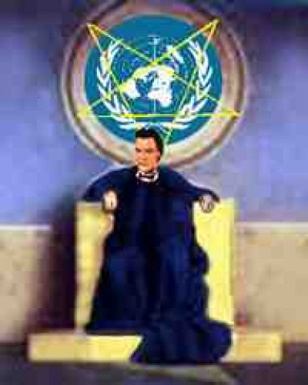
Antichrist Sets Up Image for Worship
(2 Thess. 2:3-4 NLT)
80 I
"Don't be fooled by what they say. For that day will not come until there is a great rebellion against God and the man of lawlessness is revealed—the one who brings destruction. ⁴He will exalt himself and defy everything that people call god and every object of worship. He will even sit in the temple of God, claiming that he himself is God."

Slide 40



The Restrainer
209
The Spirit's restraining evil through the church will be absent (2 Thess. 2:6-7):
⁶And now you know what is holding him back, so that he may be revealed at the proper time. ⁷For the secret power of lawlessness is already at work; but the one who now holds it back will continue to do so till he is taken out of the way (NIV).
to. kate,con ("what restrains" = neuter, 2:6 = gospel preaching)
o` kate,cwn ("he who restrains" = masculine, 2:7 = a person)
pnue/ma ("Spirit" = neuter noun but used of a person)

Slide 41
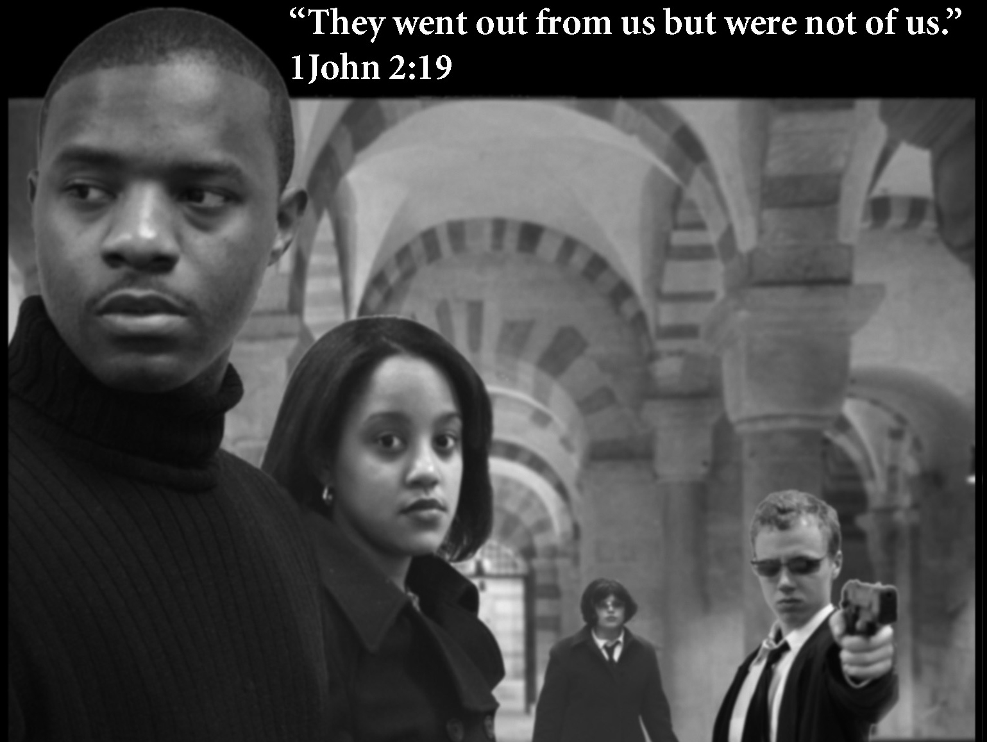
The Antichrist & Daniel 9
“They went out from us but were not of us.”
1 John 2:19
The 4th Beast: Mask of the Antichrist
(the only posttrib film — released 2005)
Dr. Rick Griffith • Singapore Bible College • biblestudydownloads.com

Slide 42
A Huge Leadership Vacuum
216a
Difficult times always set the stage for dictators to rise to the occasion.

Slide 43
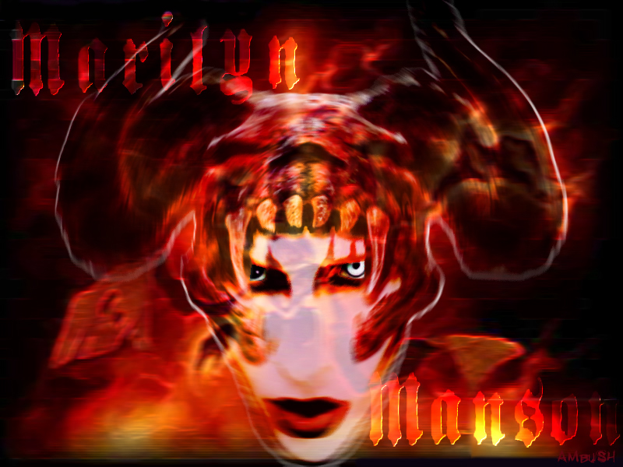
Names for the Antichrist
216a
79
Bloody & Deceitful Man (Ps 5:6)
Little Horn (Dan. 7:8)
Man of Sin
(2 Thess. 2:3)
Beast from the Sea (Rev. 13:1)
One Causing Desolation (Dan. 9:27)

Slide 44
The Activity of the Antichrist
216a
79

Slide 45
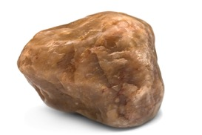
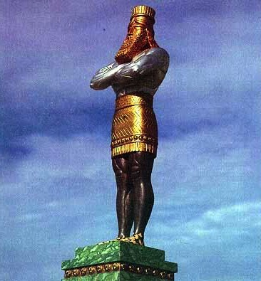
The Image of Daniel 2
Gold
Babylon
Silver
Persia
Bronze
Greece
Iron
Rome
Iron & Clay
Antichrist
Stone
Kingdom

Slide 46

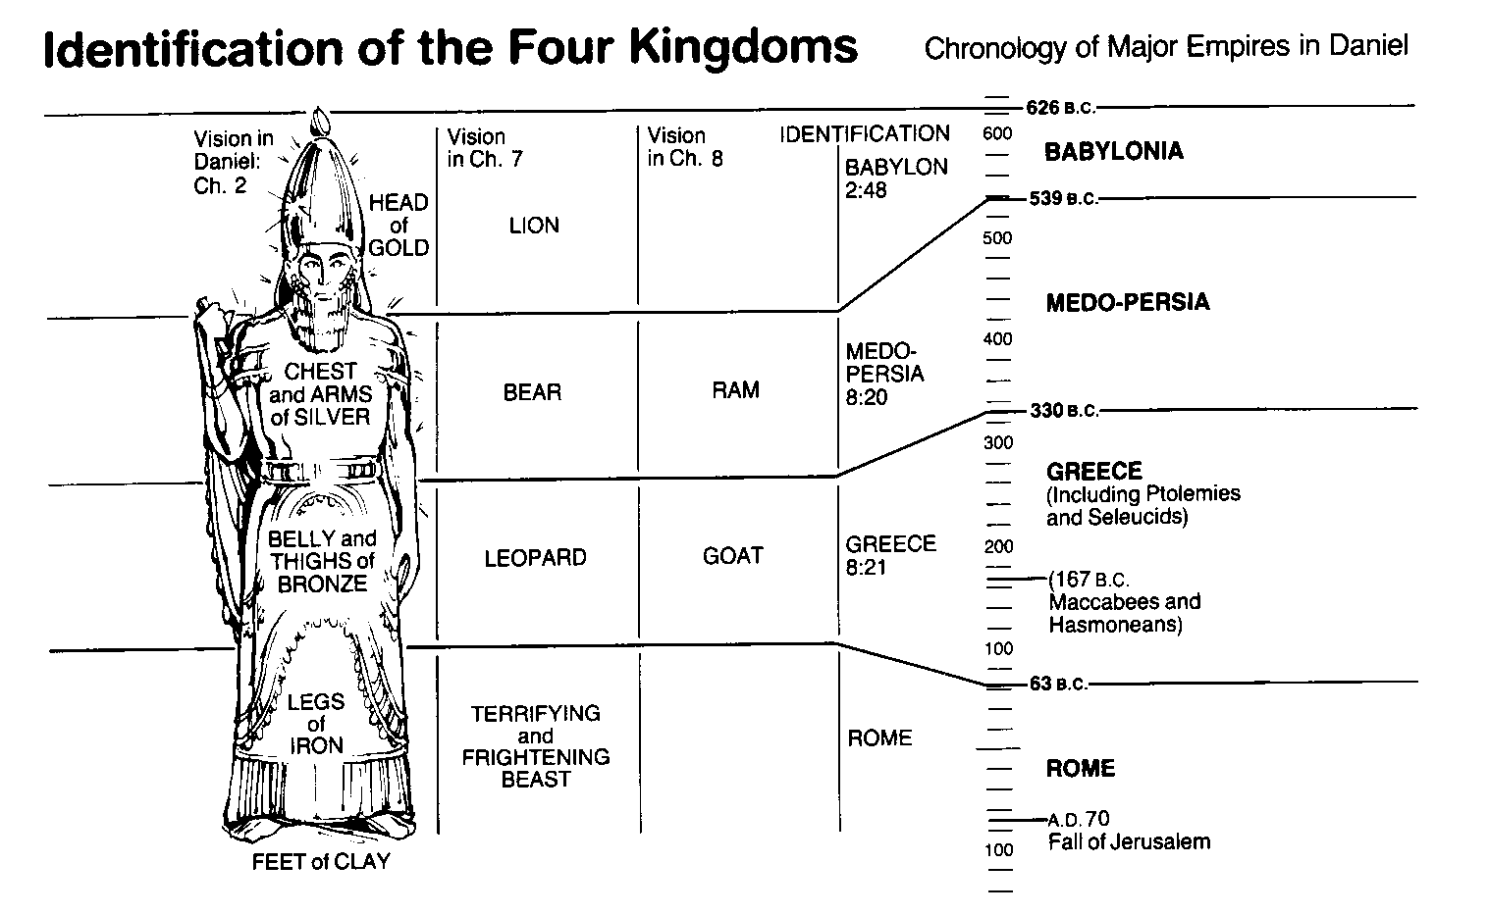
World Empires in Daniel
545
Bible Visual Resource Book, 133

Slide 47
Kronologis dari “Masa” ke-70
336
Diadaptasi dari J. Dwight Pentecost, Seminaris Teologi Dallas, 1988
Tengah
Minggu
Tanda dari Anak Manusia
Mat. 24:30
Kedatangan Kristus kembali Digenapi
3½ TAHUN
1290 HARI
Dan 12:11
30 HARI
30 HARI
1260 HARI
45 HARI
Why 11:3; 12:6
Dan. 12:12
3½ TAHUN
3½ TAHUN
Pemilihan Binatang
Why 17:13
Perjanjian Dibuat
Dan 9:27a
Perjanjian Dilanggar
Dan 9:27b
ADVEN ke-2
Kesukaran Besar
Kesukaran

Slide 48
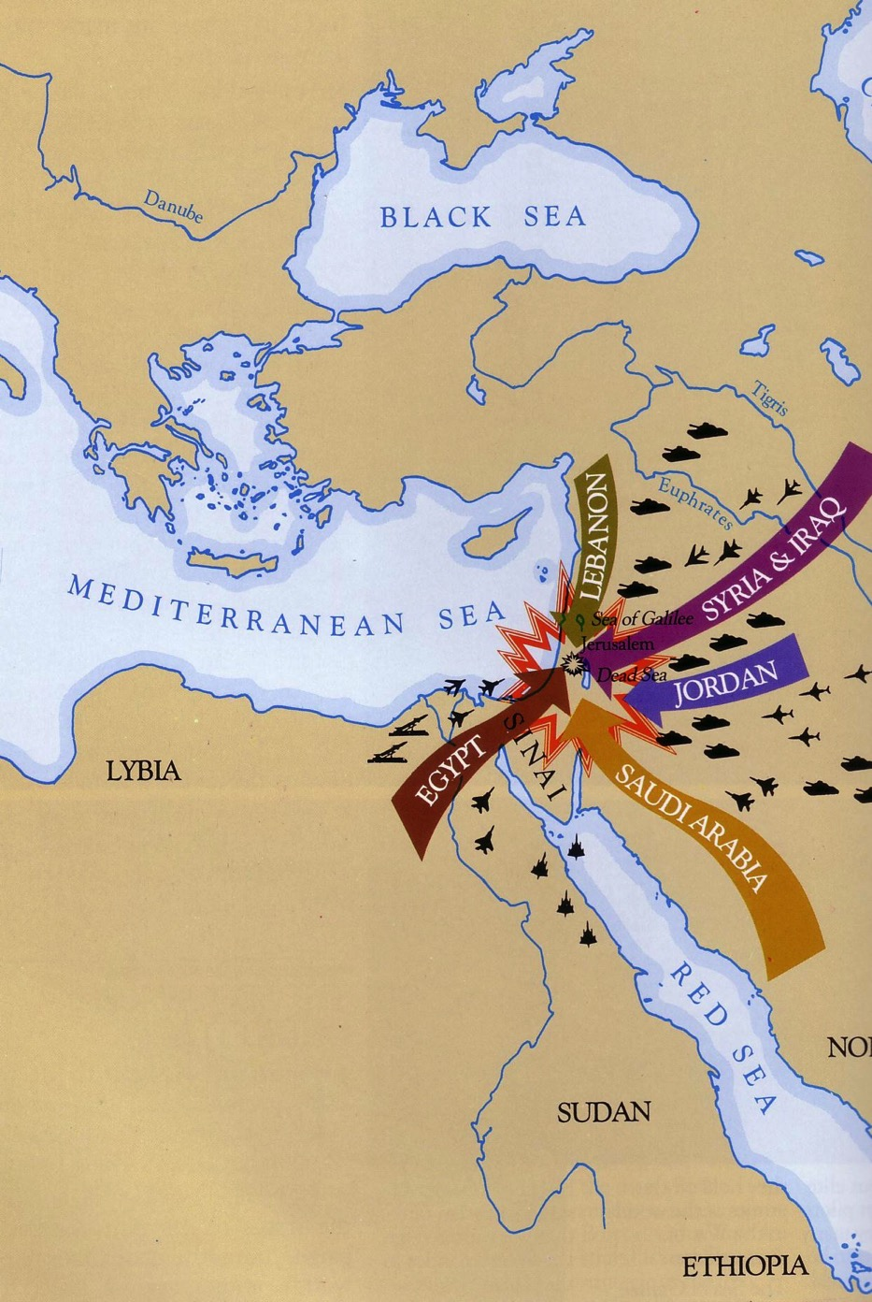
Daniel 11:40
543
Israel's enemies will invade her land

Slide 49
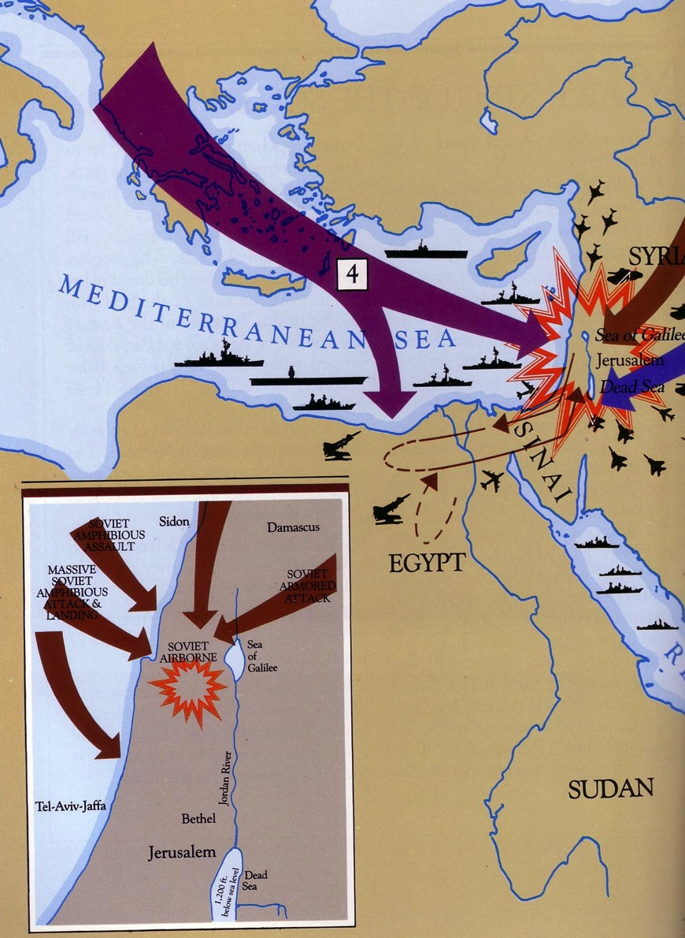
Daniel 11:40-45
Even ships in the Mediterranean will join the battle

Slide 50
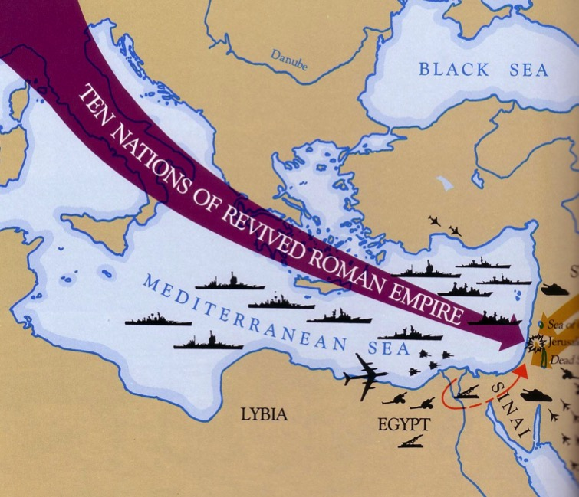
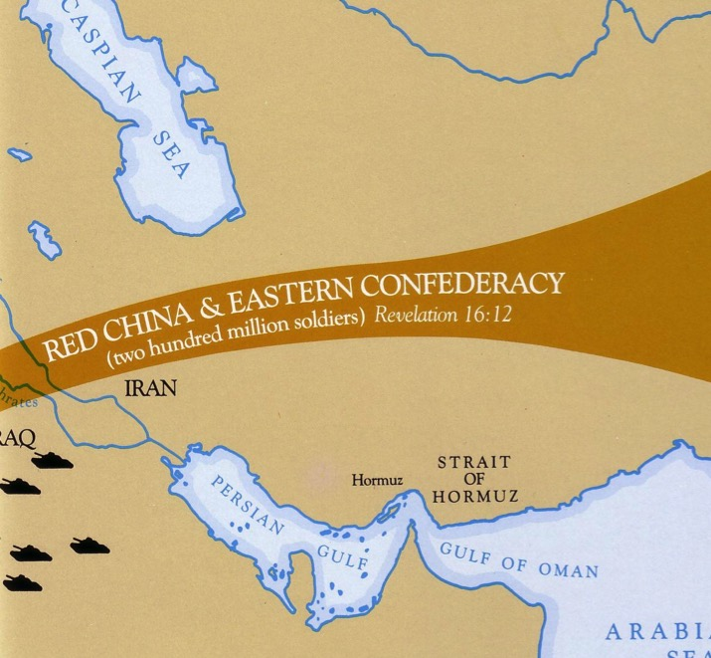
West Meets East (Dan. 11:44)

Slide 51
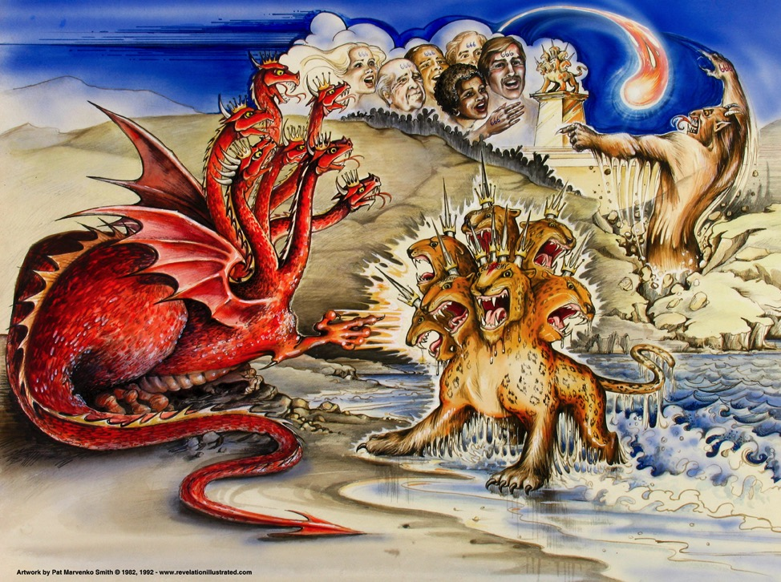
Binatang-binatang dalam Wahyu 13
387
Naga =
Setan
Binatang Darat =
Nabi Palsu
Binatang Laut =
Antikris
Used with permission

Slide 52
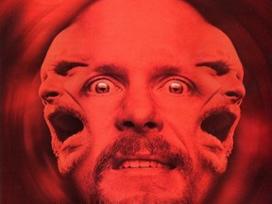
“Tritunggal” yang keji
387
“Bapa" =
Setan
“Anak" =
Antikris
“Roh" =
Nabi Palsu

Slide 53
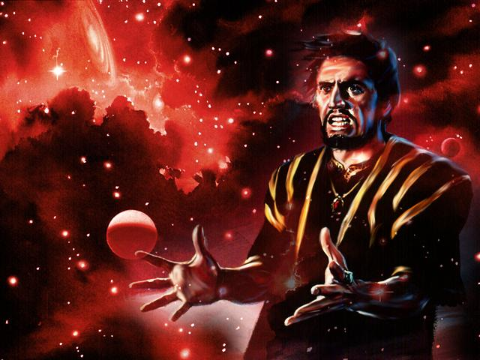
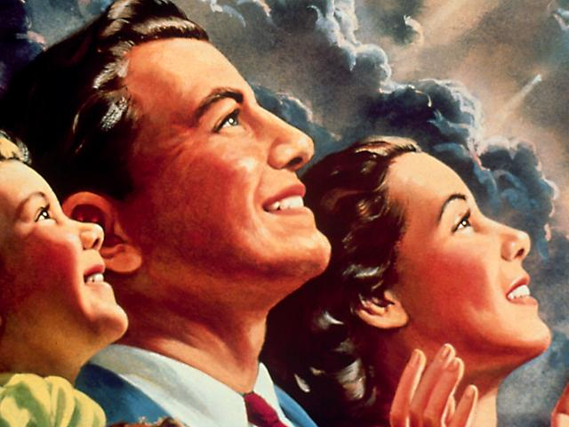
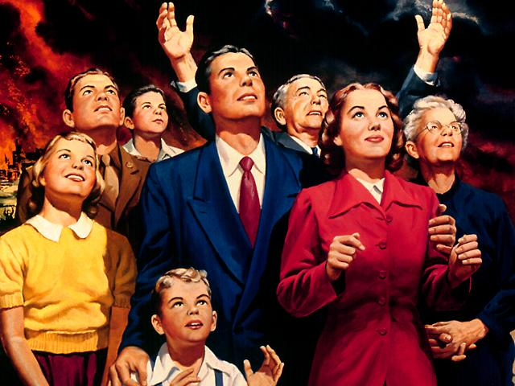
Dunia akan menyembah pada binatang
388

Slide 54
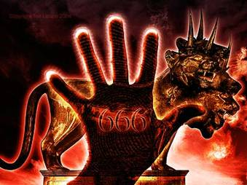
Tanda di Tangan Kanan
“Dan ia menyebabkan, sehingga kepada semua orang, kecil atau besar, kaya atau miskin, merdeka atau hamba, diberi tanda pada tangan kanannya atau ada dahinya, dan tidak seorang pun yang dapat membeli atau menjual selain dari pada mereka yang memakai tanda itu, yaitu nama binatang itu atau bilangan namannya"
388
Wahyu 13:16-17

Slide 55
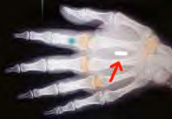
Tanda di Tangan Kanan
“Dan ia menyebabkan, sehingga kepada semua orang, kecil atau besar, kaya atau miskin, merdeka atau hamba, diberi tanda pada tangan kanannya atau ada dahinya, dan tidak seorang pun yang dapat membeli atau menjual selain dari pada mereka yang memakai tanda itu, yaitu nama binatang itu atau bilangan namannya"
388
Wahyu 13:16-17

Slide 56
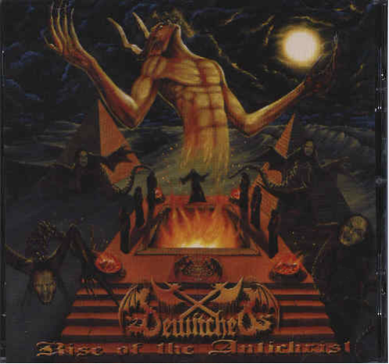
Siapakah Antikris?
388

Slide 57
Gambar-gambar berikut ini menampilkan bagaimana
“binatang” spiritual…
388
Tiruan dan palsu
666

Slide 58
Naga!
388
Setan:
Musuh utama Allah; yang membenci kebenaran, kebaikan, dan ciptaan Allah; yang menjadikan dirinya sendiri Allah, andaikata bisa!

Slide 59

Binatang
Spiritual
388
Binatang:
Sistem politik Dunia. Sistem ini menuntut dan mendapatkan pemujaan dan ketaatan dari semua orang, kecuali dari anak Domba. Tujuannya adalah untuk menguasai dunia dengan kekuatan Setan.
Notes:
----- Meeting Notes (17/5/16 11:21) -----
How do we know the beast is a person?
1. The head wound makes him die then he raises from the dead
2. Even a government is led by people—generally a dictator
3. False prophet performs signs
4. Daniel 9:27 says "he"
5. He will declare himself God
6. Satan likes to imitate God's works, so he imitates Jesus

Slide 60

Nabi Palsu Spiritual
388
Nabi Palsu:
Setiap Ideologi, Agama, an/atau Teknologi yang menyesatkan manusia dengan prinsip, mujizat, dan hasil karya yang masuk akal (namun sesat). Tujuannya adalah agar manusia menyembah Binatang.

Slide 61
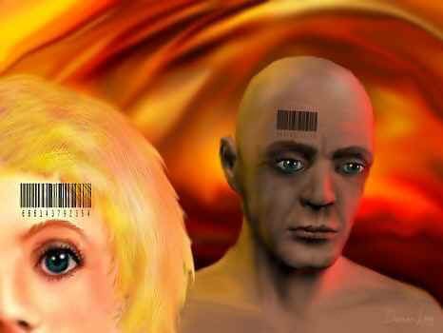
Dia adalah seorang manusia dan bilangannya ialah 666
(Wahyu 13:18)
388

Slide 62
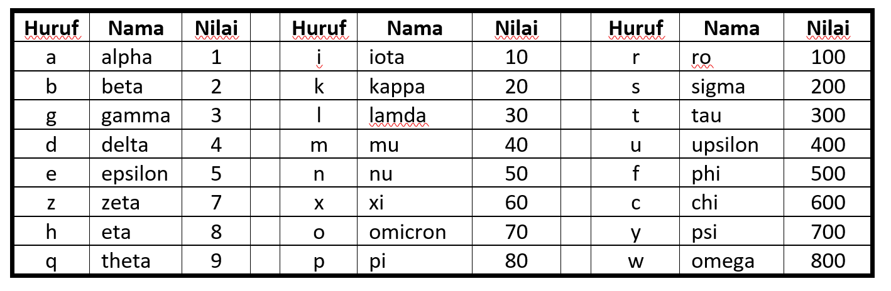
Gematria dalam Bahasa Yunani
388
Bahasa Ibrani, Yunani, dan Latin menggunakan huruf sebagai angka.
http://religion-cults.com/antichrist/666.htm
Notes:
religion-cults.com/ antichrist/666.htm

Slide 63

Nero = 666?
388
http://religion-cults.com/antichrist/666.htm

Slide 64
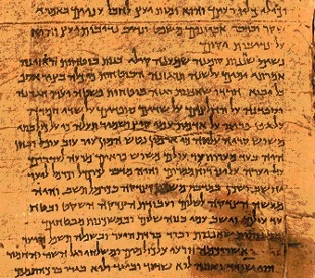
Bahasa Ibrani Gematria
388
Inggris | Yunani | Ibrani | Nilai
A | Alpha | Aleph | 1
B | Beta | Beth | 2
C | Gamma | Gimmel | 3
D | Delta | Daleth | 4
E | Epsilon | He | 5
F |  | Waw | 6
G |  | Zahyin | 7
H | Eta | Heth | 8
www = 666
http://religion-cults.com/antichrist/666.htm

Slide 65
Bahasa Inggris Gematria
388
K | 66
I | 54
S | 114
S | 114
I | 54
N | 84
G | 42
E | 30
R | 108
 | 666
A | 6
B | 12
C | 18
D | 24
E | 30
F | 36
G | 42
H | 48
I | 54
J | 60
K | 66
L | 72
M | 78
N | 84
O | 90
P | 96
Q | 102
R | 108
S | 114
T | 120
U | 126
V | 132
W | 138
X | 144
Kissinger = Antikris!

Slide 66
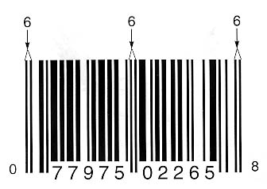
THE UPC BAR CODE
388
APAKAH BANGSA YAHUDI DI AYAT BERIKUTNYA (REV. 14:1) JUGA MEMILIKI KODE YANG TAK NAMPAK?
http://religion-cults.com/antichrist/mark.htm
Notes:
http://religion-cults.com/antichrist/mark.htm and www.soldierofthelord.4t.com/ photo.html

Slide 67
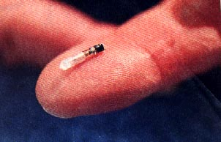

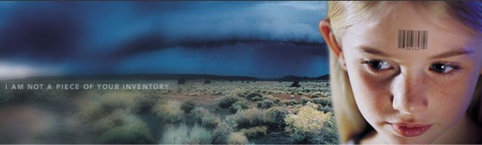
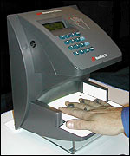
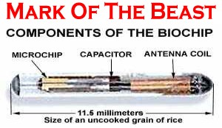
Tanda dari chip mikro Binatang
388
www.soldierofthelord.4t.com/ photo.html

Slide 68



Monster Drink!
388

Slide 69
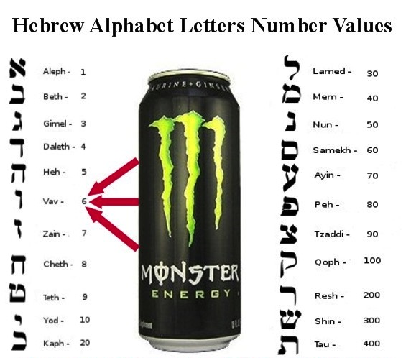
Nilai Alfabet Bahasa Ibrani
388
Minuman Berenergi Monster
666

Slide 70
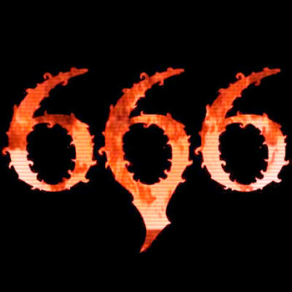
Langitlah Batasnya
388
Komputasi dengan sistem yang berbeda menghasilkan total 666: Kissinger, van den broek, lustiger, hitler, deutschland, himmler, new york, us of america, santa claus, kennedy, al gore... Holy Bible, SS number, witchcraft, lustful, monetary, live, son of sin, mark of beast, evil, bullet... internet, billgates+3 (the III), computer, terminal, binary, windows98, teletext, calculation

Slide 71
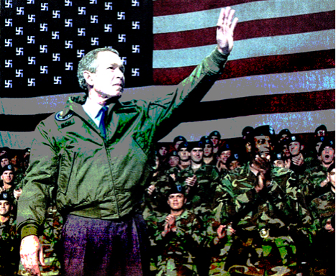
George W. Bush?!

Slide 72
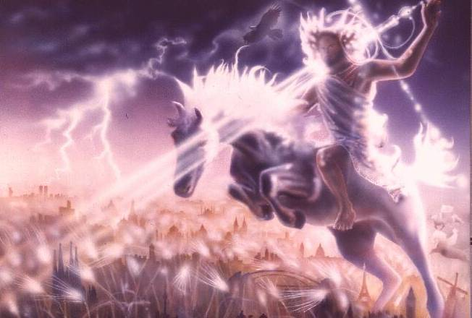
"He will judge the nations"

Slide 73
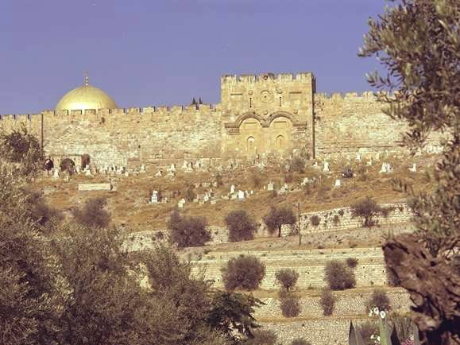
The East Gate

Slide 74
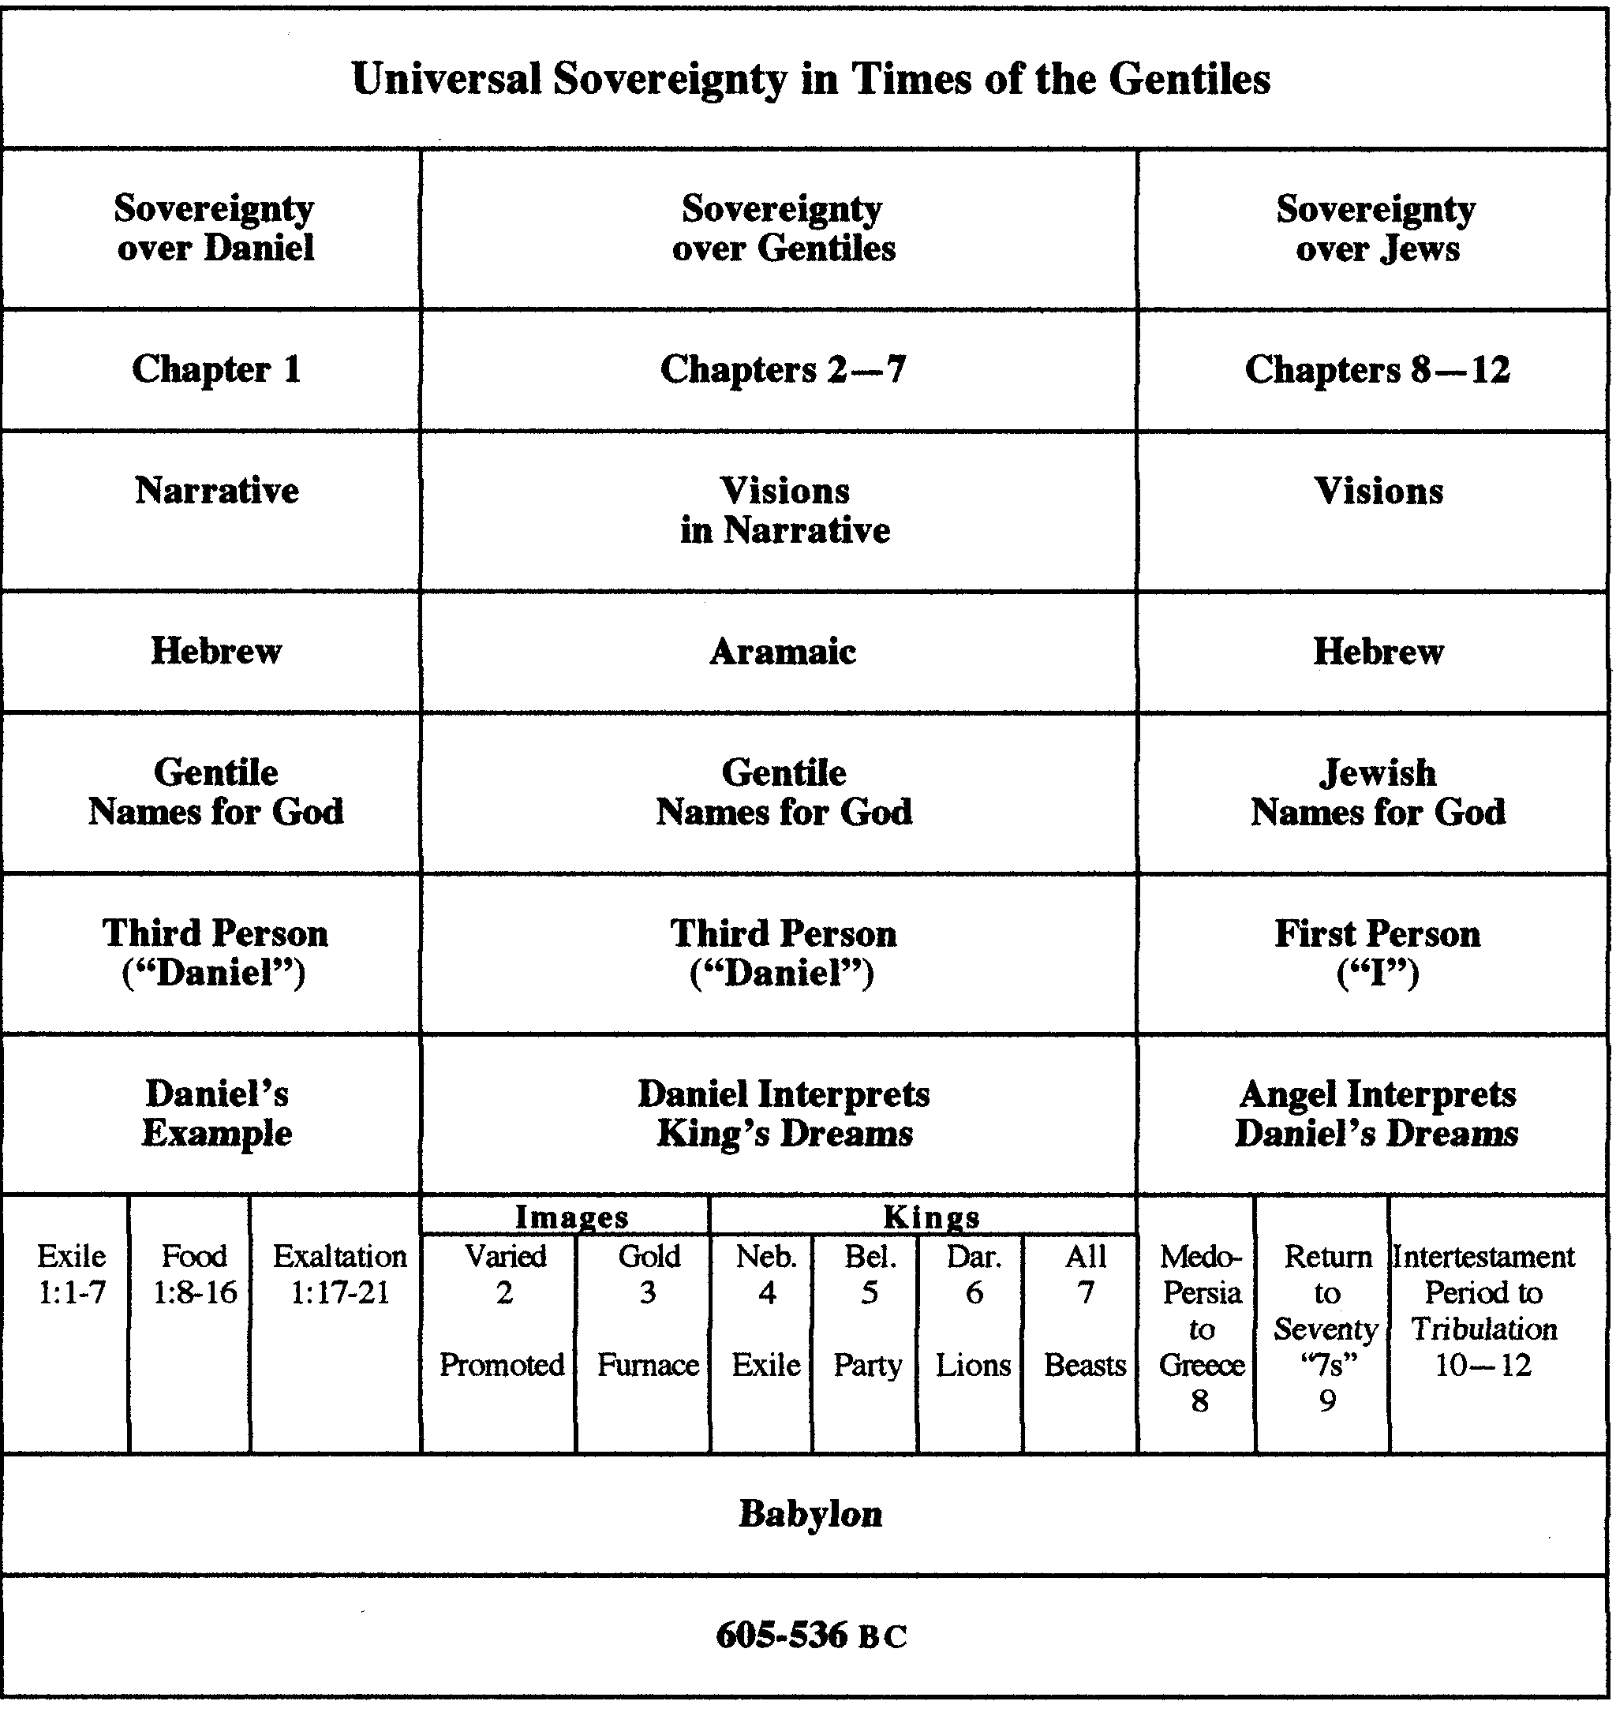
Daniel

Slide 75

Daniel
7-year covenant
1290/1260-day trial
Ten-horned Beast
Revelation

Slide 76
Daniel 9
86b-d
Daniel's prayer (9:1-19)
God's reply - Seventy x seven (9:20-27)
The interpretation of these seventy weeks is divided into 4 major views. But let's first see the text itself and ask who the "bad guys" are:
"the Anointed One" or the "ruler who will arise"?

Slide 77
Daniel 9:24-27 (NLT)
86b-d
²⁵ Now listen and understand! Seven sets of seven plus sixty-two sets of seven will pass from the time the command is given to rebuild Jerusalem until a ruler—the Anointed One—comes. Jerusalem will be rebuilt with streets and strong defenses, despite the perilous times.
²⁶ "After this period of sixty-two sets of seven, the Anointed One will be killed, appearing to have accomplished nothing, and a ruler will arise whose armies will destroy the city and the Temple. The end will come with a flood, and war and its miseries are decreed from that time to the very end. ²⁷ The ruler will make a treaty with the people for a period of one set of seven, but after half this time, he will put an end to the sacrifices and offerings. And as a climax to all his terrible deeds, he will set up a sacrilegious object that causes desecration, until the fate decreed for this defiler is finally poured out on him."

Slide 78
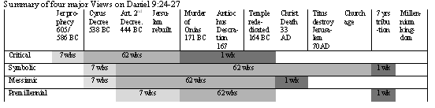
Views on the Meaning of 70 x 7
86b-d
^{Dan 9:27} The ruler will make a treaty with the people for a period of one set of seven, but after half this time, he will put an end to the sacrifices and offerings. And as a climax to all his terrible deeds, he will set up a sacrilegious object that causes desecration, until the fate decreed for this defiler is finally poured out on him" (NLT).

Slide 79
1. Critical View
86b-d
  7 wks. From the Jeremiah prophecy to Cyrus
  62 wks. From Cyrus to Onias
  1 wk. From Onias to restoration of the temple
Critique of the Critical View
  Near fulfillment in Antiochus but…
  Not all fulfilled in Antiochus IV (e.g., he made no seven-year covenant with the Jews)
  Prophecy is viewed as "imaginative prediction" written after the event

Slide 80
2. Messianic/Historic View
86b-d
7 wks starts from Cyrus decree
62 wks ends at Christ's first advent (9:26 occurs after this)
Final week – Death of Christ abolished sacrifice
Destruction of Jerusalem in AD 70
Critique of the Messianic View
  Rejects the gap noted by "after" and "from that time to the end" in Dan. 9:26
  The final prince not seen as the Anti-Christ but as Christ
  Sees Matt 24:15 as fulfilled in AD 70 (then Matthew wrote about it)
  Interpretation of covenant (Heb 8:13) and desolation (Heb 9:25, 26).
  Does not account for Antichrist in Rev 13:5 who will rule 42 months.
  2 Thess. 2:4 says Antichrist (not Christ) will claim deity in temple
  However, Young does see 11:40-44 as referring to Antichrist (Young, 248, 251)

Slide 81
3. Amillennial Symbolic View
86b-d
70 as indefinite period – for leading people to salvation
Seven as a mark of divine work, symbolizing completion
  First 7 years begins with the Cyrus decree (538 BC)
  The 62 weeks = the gospel is preached
  The final week = antichrist rule, Christ lost influence
  70 years end in Christ second coming
Comments on Symbolic View
  70x7 are for all people, not exclusive to Israel
  Glosses over details of prophetic elements
  Cyrus's decree - Closest to the time Daniel's prayer

Slide 82
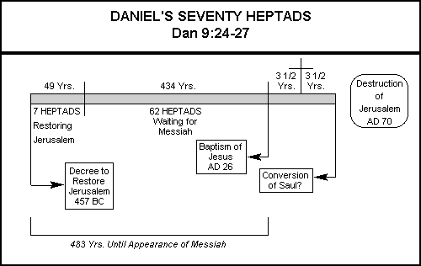
Messianic View of James E. Smith
Problems?
Actual decree date was 444 BC
Christ did not make a covenant with Israel at His baptism (cf. Dan 9:27)
The one who stops the sacrifice (Dan. 9:27) also desecrates the temple (cf. 2 Thess. 2:4; Rev. 13:5)
The Major Prophets (Joplin, MO: College Press, 1995), LOGOS electronic version chart 22

Slide 83
4. Premillennial View
86b-d
7 weeks start from 444 BC at the Artaxerxes decree to Nehemiah
62 weeks end with Christ's Triumphal Entry
Gap = the church age = times of Gentiles (Note Jesus' prophecy in Luke 21:24)
The final week = 7 years of tribulation

Slide 84

The Seventy "Weeks" of Daniel 9
86b-d
Anointed One
Decree
69 sevens = 483 years
7 sevens 62 sevens
1 seven
= 7 years
444 BC
to 395 BC
395 BC
to AD 33

Slide 85
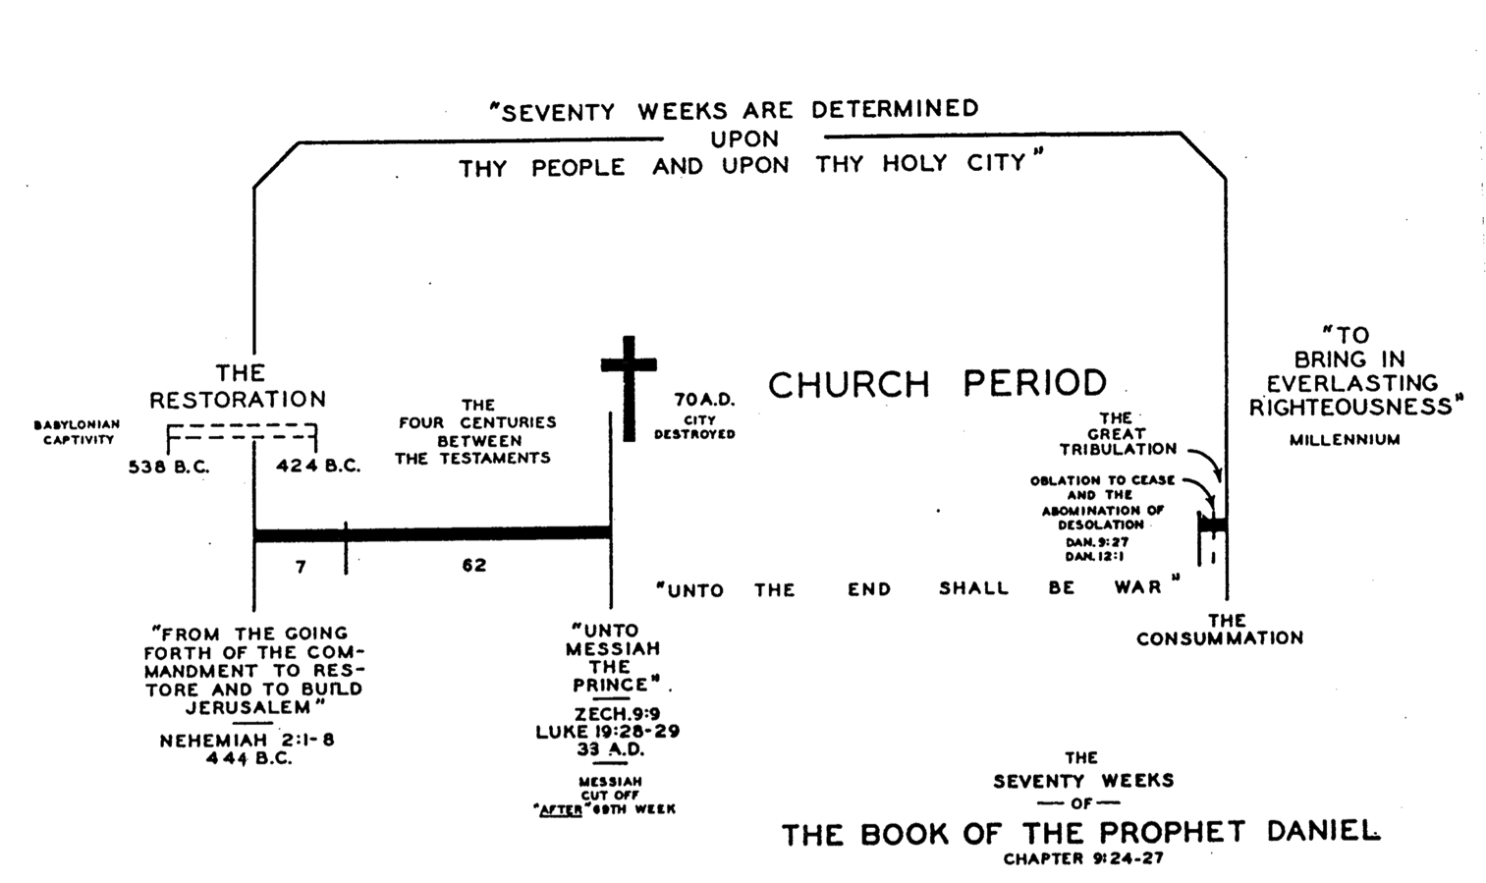
Daniel's 70 Weeks
(Dan. 9:24-27)
84
69 Weeks
444 BC
AD 33

Slide 86
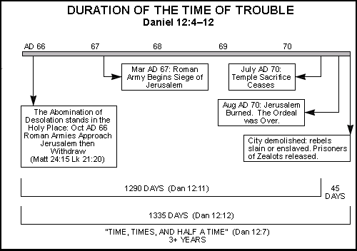
Messianic View of James E. Smith
Problems?
Travel and knowledge did not vastly increase in AD 60s (Dan. 12:4)
No abomination stood in the temple in AD 66
The Major Prophets (Joplin, MO: College Press, 1995), LOGOS electronic version chart 24

Slide 87
Kronologis dari “Masa” ke-70
336
Diadaptasi dari J. Dwight Pentecost, Seminaris Teologi Dallas, 1988
Tengah
Minggu
Tanda dari Anak Manusia
Mat. 24:30
Kedatangan Kristus kembali Digenapi
3½ TAHUN
1290 HARI
Dan 12:11
30 HARI
30 HARI
1260 HARI
45 HARI
Why 11:3; 12:6
Dan. 12:12
3½ TAHUN
3½ TAHUN
Pemilihan Binatang
Why 17:13
Perjanjian Dibuat
Dan 9:27a
Perjanjian Dilanggar
Dan 9:27b
ADVEN ke-2
Kesukaran Besar
Kesukaran

Slide 88
Comments on the Premillennial View
86b-d
Which decree is the decree of 9:25?
  (1) Cyrus decree to rebuild the temple (2 Chron. 36: 22-23; Ezra 1:1-4; 6:1-5);
  (2) Darius decree confirming the decree of Cyrus (Ezra 6:6-12);
  (3) Artaxerxes decree #1 (Ezra 7:11-26);
  (4) Artaxerxes decree #2 given to Nehemiah authorizing the rebuilding of the city (Neh. 2:1-8).
Why do we hold that the decree is Artaxerxes #2 in his 20th year (444 BC)? This is because Neh. 2:12-17 pictures Jerusalem in ruins at this time.

Slide 89
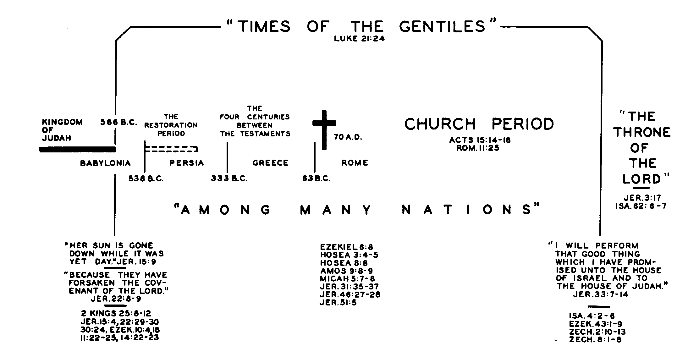
Luke 21:24 Times of the Gentiles
86f
Raymond Ludwigson, A Survey of Bible Prophecy

Slide 90
The Jewish Calendar
85
360 days per year
69 weeks of 483 years = 476 solar years
Issue of the decree on 5 March 444 BC to the time that the Messiah is cut off works out to 3 April AD 33. This makes Christ's Triumphal Entry on 30 March AD 33.
Compare 9:27 with Rev 13:5, 14-15

Slide 91

Determinations of the Seventy Weeks
85
Harold Hoehner, Chronological Aspects of the Life of Christ

Slide 92
Determinations of the Seventy Weeks
85
Harold Hoehner, Chronological Aspects of the Life of Christ

Slide 93
Slides on
2 Tesalonika 3

Slide 94

Discipline the idle (3:6-15)
"…Stay away from all believers who live idle lives and don't follow the tradition they received from us" (3:6 NLT)
"Even while we were with you, we gave you this command: "Those unwilling to work will not get to eat" (3:10 NLT)

Slide 95
How to Live
"Live as though Christ was crucified yesterday,
risen today and
coming tomorrow."
–Martin Luther

Slide 96

"We Shall Behold Him"
Sung by Sandi Patti
Notes:
96

Slide 97

The sky shall unfold…
Notes:
97

Slide 98

…preparing His entrance
Notes:
98

Slide 99

The stars shall applaud Him with thunders of praise

Slide 100

The sweet light in His eyes shall enhance those awaiting
Notes:
100

Slide 101

And we shall behold Him then face to face
Notes:
101

Slide 102

We shall behold Him
We shall behold Him
Notes:
102

Slide 103

…face to face in all of His glory
Notes:
103

Slide 104

We shall behold Him
We shall behold Him
Notes:
104

Slide 105

…face to face, our Savior and Lord
Notes:
105

Slide 106

The angels shall sound the shout of His coming
Notes:
106

Slide 107

The sleeping shall rise from their slumbering place
Notes:
107

Slide 108

And those who remain shall be changed in a moment
Notes:
108

Slide 109

And we shall behold Him then face to face
Notes:
109

Slide 110

We shall behold Him
We shall behold Him
Notes:
110

Slide 111

…face to face in all of His glory
Notes:
111

Slide 112

We shall behold Him
We shall behold Him
Notes:
112

Slide 113

…face to face, our Savior and Lord
Notes:
113

Slide 114

We shall behold Him, our Savior and Lord!
Notes:
114

Slide 115

...our Savior and Lord!
Notes:
115

Slide 116
Black

Slide 117


Link survey PB di BibleStudyDownloads.org
Dapatkan slide ini tanpa biaya
Notes:
New Testament Survey PPT in Bahasa Indonesia

